Slide 1
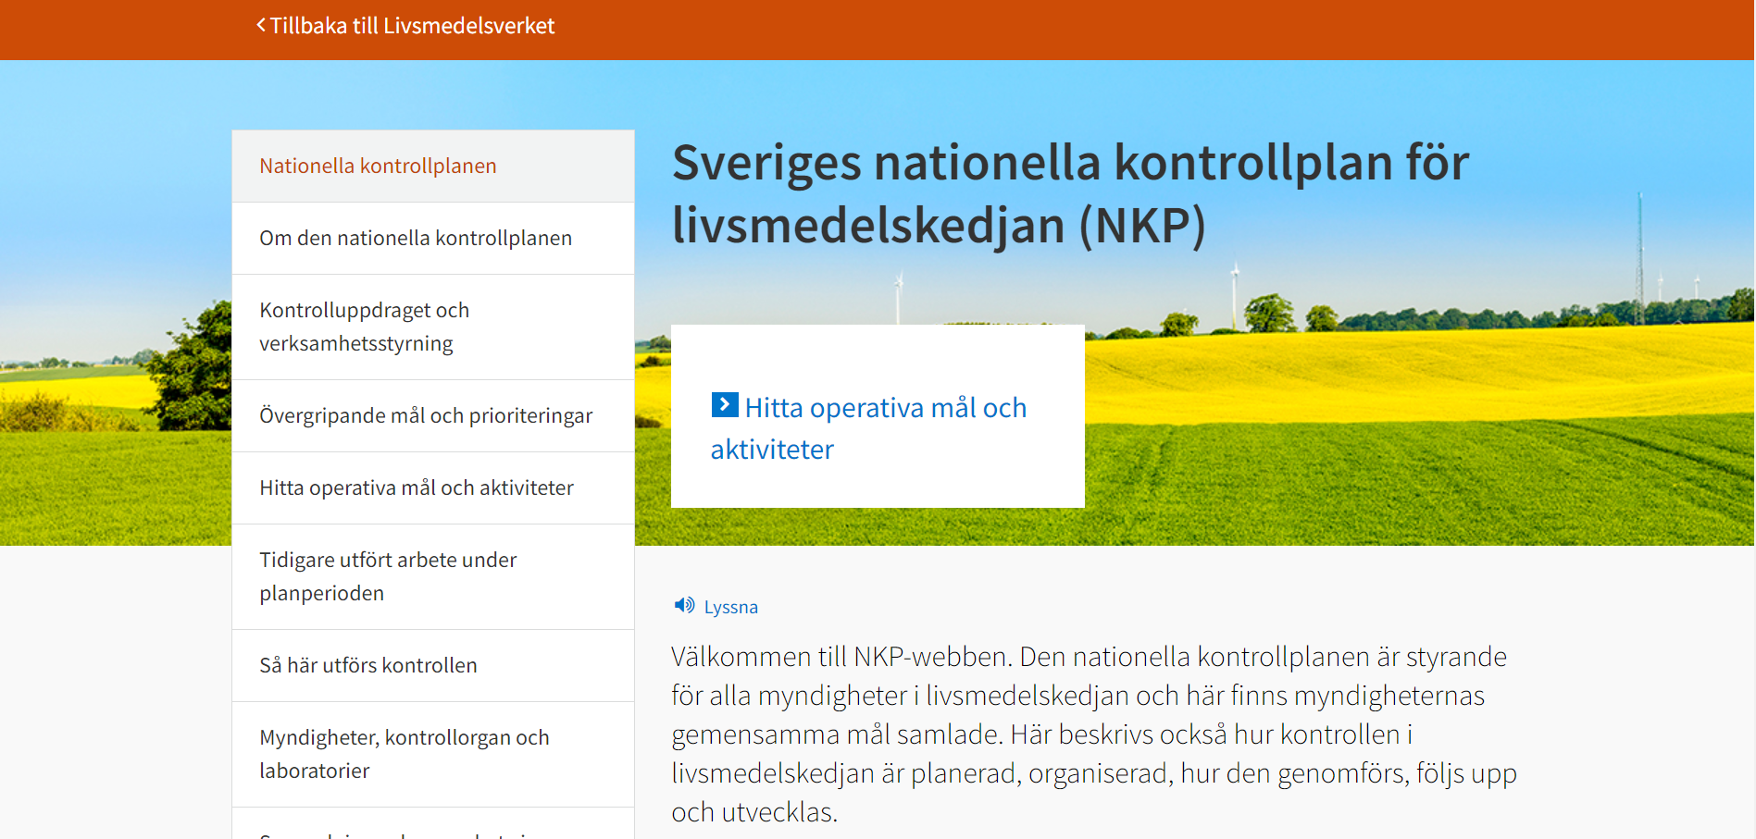
Sveriges nationella kontrollplan för livsmedelskedjan 2022-2025
www.nkpwebben.se
Notes:
Den nationella kontrollplanen för livsmedelskedjan riktar sig till chefer och ledare på myndigheter i livsmedelskedjan med ansvar för att planera, genomföra och följa upp kontroll. För dig som företagare och/eller konsument ger den inblick i myndigheternas arbete och prioriteringar.
Myndigheterna har flera olika roller: att ge råd, stöd och vägledning, att leda kontrollen och samordna kontrollen, att arbeta med kartläggning och övervakning, att göra riskvärderingar och nyttovärderingar, att utföra kontroll samt att arbeta med beredskap och hantering i kris samt att utfärda lagstiftning.
Den nationella kontrollplanen fokuserar på kontrollen. Den är ett strategiskt verktyg för att den offentliga kontrollen ska utföras på ett enhetligt och samlat sätt samt bidra till att uppnå gemensamma mål i livsmedelskedjan.
Här hittar du information om mål och prioriteringar och vad myndigheterna gemensamt fokuserar på under den aktuella tidsperioden.
Planen har tagits fram gemensamt av myndigheterna: Livsmedelsverket, Jordbruksverket, Statens Veterinärmedicinska Anstalt (SVA), Kemikalieinspektionen, Länsstyrelserna, Kommunerna genom Sveriges Kommuner och Regioner (SKR), Tullverket, Försvarsinspektören för hälsa och miljö, Swedac och Nationellt centrum för djurvälfärd vid Statens Lantbruksuniversitet (SLU).

Slide 2
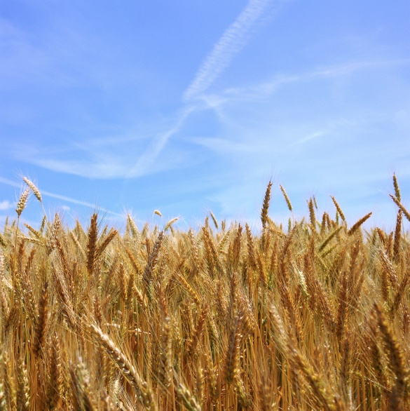
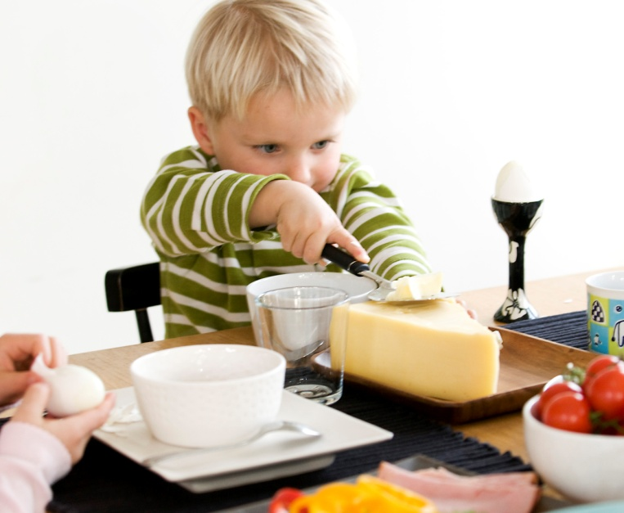
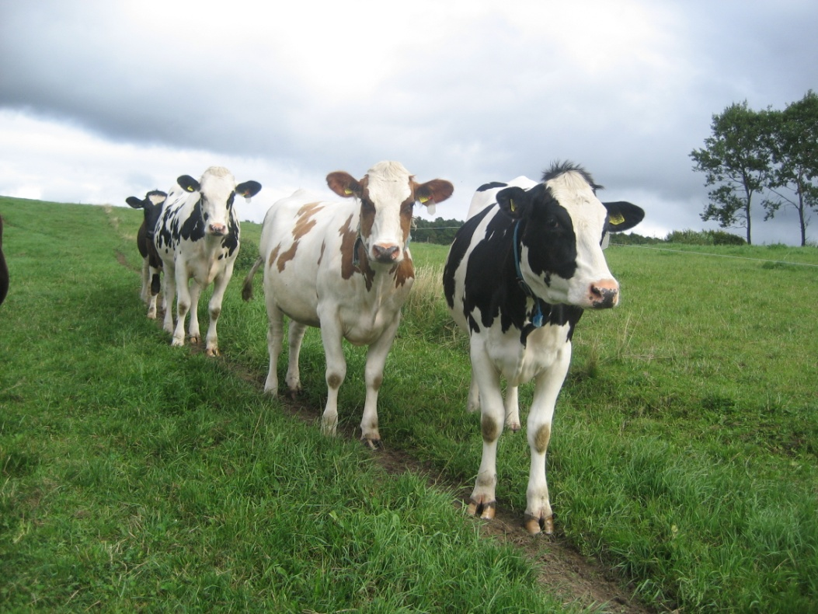
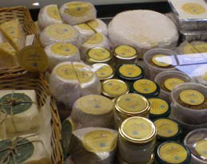
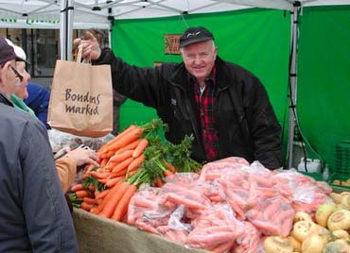
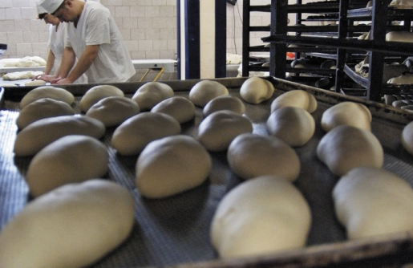
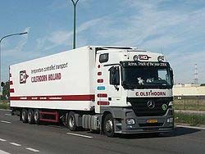
Livsmedelskedjan
Notes:
Som konsumenter ska vi kunna lita på våra livsmedel – både att de är säkra och att vi får rätt information.
Att övervaka och förhindra spridning av allvarliga växtskadegörare bidrar till att trygga resursen växter och till att ge goda skördar. Det bidrar också till att minska behovet av växtskyddsmedel.
När man köper animaliska livsmedel ska man kunna lita på att uppfödarna har följt djurskyddsbestämmelserna. Ett gott djurskydd säkrar att djuren behandlats väl och ökar förutsättningarna för en god djurhälsa, vilket i förlängningen ger djur som är friska och inte behöver behandlas mot sjukdomar.
Producenterna ansvarar för att följa reglerna i lagstiftningen så att målen i lagstiftningen om säkra livsmedel, säkert foder till djuren, god djurhälsa, gott djurskydd etc. uppnås.
Myndigheterna ansvarar för att kontrollera om reglerna följs och målen uppnås samt att upptäcka brister och se till företagen att rätta till dem.
Alla medlemsländer i EU ska ha en nationell kontrollplan för livsmedelskedjan.
Den nationella kontrollplanen följer EU-reglerna för kontroll i livsmedelskedjans alla led – från jord till bord – och brukar visualiseras som en produktionskedja.
Foton: Bo Nyberg, Lena Holmsäter, Ida Olofsson, Susanne Sylvén, LRF mjölk

Slide 3
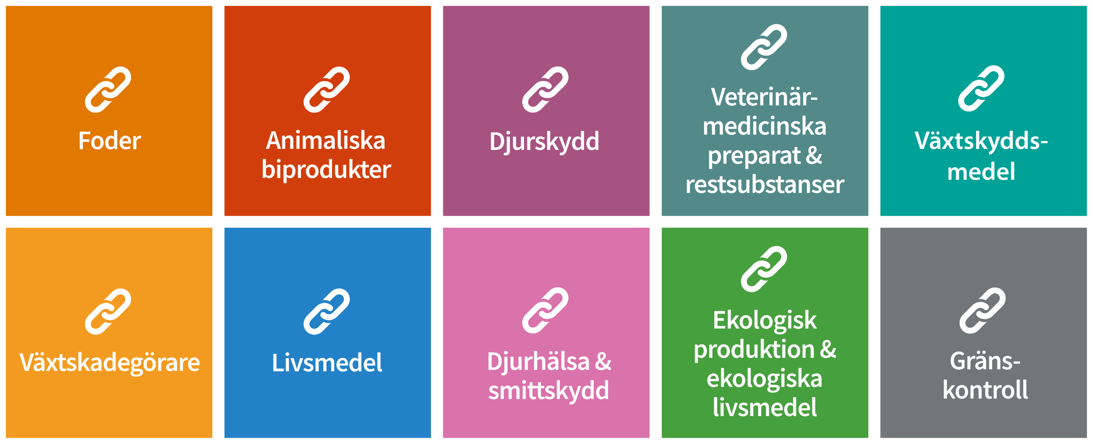
Notes:
EU-lagstiftningen utgör grunden för kontrollen. EU-lagstiftningen kompletteras av svenska lagar, förordningar och föreskrifter.
I den nationella kontrollplanen grupperas lagstiftningen i tio övergripande områden.
Planen har två huvudsakliga funktioner:
Den första funktionen är att beskriva det svenska kontrollsystemet inom dessa områden.
- Hur kontrollen är organiserad, hur den genomförs, följs upp och utvecklas.
Det andra är att… (se nästa bild)

Slide 4
En styrande helhet
Lagstiftning, direktiv och uppdrag från lagstiftaren
(EU-lagstiftning, nationell lagstiftning m.m.)
Föreskrifter etc.
Sveriges nationella kontrollplan för livsmedelskedjan
beskrivning
av kontrollsystemet
mål och prioriteringar
  Vägledande dokument
  Kontroll-
  myndigheternas
  egna
  kontrollsystem
  Myndighetsinterna
  styrande dokument
  Kontrollplaner
  Beredskapsplaner
  Mål och prioriteringar
Notes:
Den andra är att..
.. att ange strategisk inriktning för den offentliga kontrollen genom gemensamma mål och prioriteringar för kontrollen i hela kedjan, så att myndigheterna samverkar och går åt samma håll för att uppnå en kontroll som ä effektiv och verkningsfull kontroll.
Planen ska vara både ett styrande och stödjande dokument.
Bilden illustrerar hur lagstiftning, mål och prioriteringar styr den riskbaserade kontrollen.
Vad den nationella kontrollplanen ska innehålla regleras av artikel 110 i förordning (EU) 2017/625, ”Kontrollförordningen”. EU-kommissionen har även utarbetat en särskild vägledning som närmare beskriver hur nationella kontrollplaner ska utformas och vad de ska innehålla.

Slide 5
Gemensamma mål
Konsumenterna får säkra livsmedel, inkl. dricksvatten, som är producerade och hanterade på ett acceptabelt sätt. Informationen om livsmedlen är enkel och korrekt.
De livsmedelsproducerande djuren och växterna är friska och utgör inte någon allvarlig smittorisk.
Verksamhetsutövarna i livsmedelskedjan får råd, service och kontroll med helhetssyn som underlättar deras eget ansvarstagande.
De samverkande myndigheterna tar ett gemensamt ansvar för hela livsmedelskedjan, inklusive beredskap.
Notes:
Kontrollplanen innehåller fyra gemensamma, nationella mål för hela livsmedelskedjan.
Utöver dessa finns nationella effektmål och operativa mål för de olika kontrollområdena i kedjan från jord till bord och aktiviteter som genomförs för att nå de operativa målen. De aktuella operativa målen finns att hitta i den nationella kontrollplanen.
Den nationella kontrollplanen är fyraårig och uppdateras regelbundet, minst årligen. Den nuvarande planen gäller från 2022 till 2025.

Slide 6
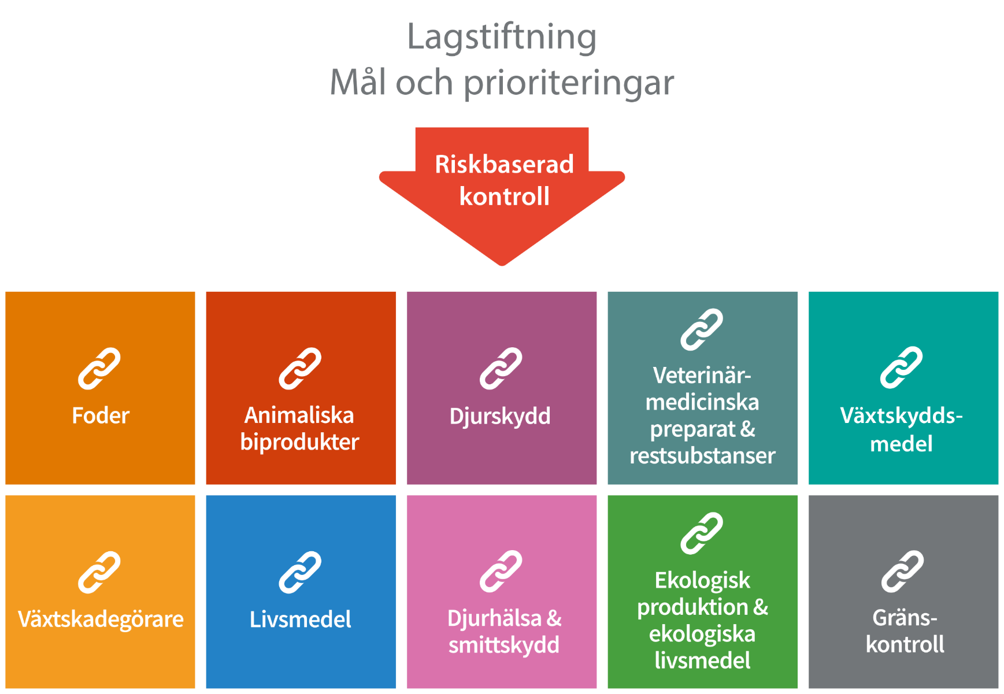
Kontrollen i livsmedelskedjan
Notes:
Den offentliga kontrollen i livsmedelskedjan ska vara grundlig och utföras på ett riskbaserat och effektivt sätt. Kontrollerna ska vara regelbundna och utföras med lämplig frekvens. De ska också vara rättssäkra, likvärdiga och verkningsfulla, det vill säga kontrollen ska leda till att eventuella brister upptäcks och rättas till.
Myndigheternas resurser ska användas där de behövs och riktas dit de gör störst nytta och så att målen i lagstiftningen uppnås.
Att kontrollen är riskbaserad, rättssäker och verkningsfull verifieras genom uppföljning.
Kontrollen ska vara oberoende från ekonomiska eller andra intressen.
Det ska även finnas tillräckligt med kompetent personal som har tillgång till bra hjälpmedel och laboratorieresurser.
Den nationella kontrollplanen innehåller inga detaljer om antal kontroller inom varje område. Den planeringen görs hos respektive kontrollmyndighet.
I planen hittar du däremot information om grundförutsättningar för kontrollen, hur kontrollen fungerar och är organiserad.

Slide 7
Delat ansvar
Ansvar på tre nivåer – centralt, regional och lokalt
Livsmedelsverket, Jordbruksverket, Kemikalieinspektionen och Statens veterinärmedicinska anstalt (SVA) samt Försvarsinspektören för hälsa och miljö
21 länsstyrelser
Ca 260 lokala myndigheter på kommunal nivå
Kontrollorgan för kontroll av ekologisk produktion och ekologiska livsmedel
Notes:
Stöd, samordning och samverkan mellan myndigheterna är viktiga komponenter då vi är flertalet myndigheter som tillsammans delar ansvaret att utföra kontroll.
Den nationella kontrollplanen vänder sig därför i första hand till dessa kontrollmyndigheter.

Slide 8
Nyttan med en nationell kontrollplan
Vägledande, styrande och stödjande i din verksamhetsplanering
Nationella mål och aktiviteterna för perioden. De anger färdvägen.
Information om utvecklingsarbete, pågående regeringsuppdrag och utredningar som kan påverka myndigheterna och planeringen.
Läs om grundförutsättningar för kontrollen, hur kontrollen är organiserad och fungerar och hur myndigheterna säkerställer att personalen har rätt kompetens.
Få inblick i hur myndigheterna samverkar, vilka beredskapsplaner som finns och samarbete vid utredningar och i kris.
Få en överblick över helheten, vilka aktörer som deltar och ansvarsfördelningen mellan dessa.
Kontaktlista till de myndigheter som utarbetat den nationella planen och en förteckning över definitioner och begrepp.
Notes:
Som myndigheter har vi flera olika roller; vi ska ge råd, stöd, vägledning och kontroll.
Planen kan användas på olika sätt för att stödja dig i arbetet med att prioritera och fokusera resurserna dit behovet är som störst.

Slide 9
Vem ska använda planen?
Chefer och ledare med ansvar för att planera, genomföra och följa upp kontroll och beredskap.
Politiker och beslutsfattare inom myndigheterna
  Företag
  Konsumenter
  Allmänheten
Notes:
Planen vänder sig därför till chefer och ledare med ansvar för att planera, leda och följa upp den offentliga kontrollen, till politiker och beslutsfattare. Planen är också till för att du som företagare eller branschföreträdare ska få inblick i den offentliga kontrollen och myndigheternas prioriteringar. Den vänder sig också till dig som konsument och till allmänheten.
Vår målsättning är att planen ska vara lättillgänglig, aktuell och relevant – både för myndigheter, för företag och allmänheten.
Om vi - både myndigheter och företag - fokuserar på samma saker i den offentliga kontrollen och i den dagliga verksamheten kan vi gemensamt arbeta förebyggande och på så sätt tillsammas bidra till att konsumenterna får säkra och tillförlitliga livsmedel.

Slide 10
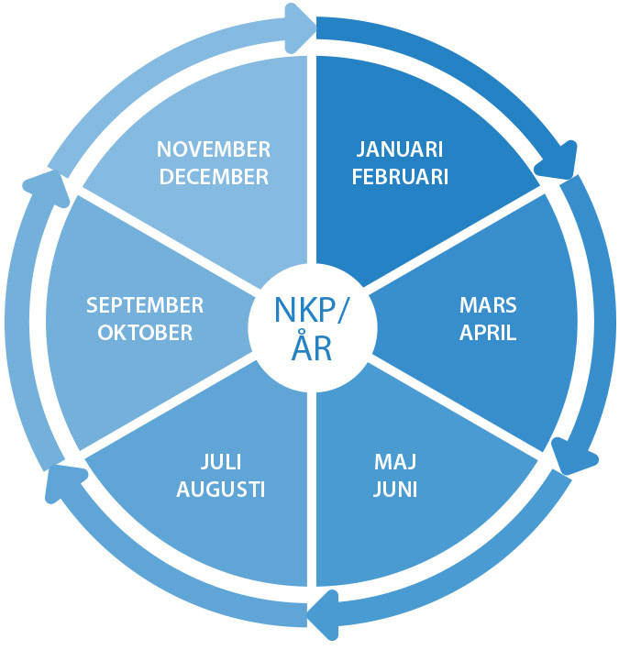
Planering och uppföljning –
Nationella kontrollplanen (NKP) och Årliga rapporten (ÅR)
JANUARI/ FEBRUARI | Nytt kontrollår - kontrollen startar. Inrapportering och analys av föregående års kontrollresultat.
MARS/ APRIL | Fortsatt analys och slutsatser av föregående års kontrollresultat.
MAJ/ JUNI | Förankring av årliga rapporten om kontrollen (ÅR) Verksamhetsplaneringen för nästa år börjar.
JULI/ AUGUSTI | Beslut om årliga rapporten (ÅR) Uppdatering av mål och aktiviteter i nationella kontrollplanen inleds. Verksamhetsplanering.
SEPTEMBER/ OKTOBER | Publicering av nya mål och aktiviteter. Verksamhetsplanering.
NOVEMBER/ DECEMBER | Regleringsbrev och statlig budget fastställs. Eventuell justering av aktiviteter görs i kontrollplanen.
Resultat av offentlig kontroll
Notes:
Den nationella kontrollplanen..
är grunden för Sveriges verksamhetsplanering för kontrollen.
Årliga rapporten om kontrollen i livsmedelskedjan
är årsredovisningen av genomförda kontroller i Sverige under det gångna året.
I den årliga rapporten:
- ges en generell bedömning av den offentliga kontrollen i livsmedelskedjan,
beskrivs och analyseras trender och resultaten av kontroller och revisioner som genomförts under det gånga året,
redogörs för antal och typ av avvikelser och bristande efterlevnad av lagstiftningen och vilka åtgärder myndigheterna vidtagit.
ges också förslag till hur kontrollarbetet kan förbättras så att den offentliga kontrollen i hela livsmedelskedjan blir verkningsfull.
Rapporten om Sveriges kontroll i livsmedelskedjan hittar du på Livsmedelsverkets webbplats.

Slide 11
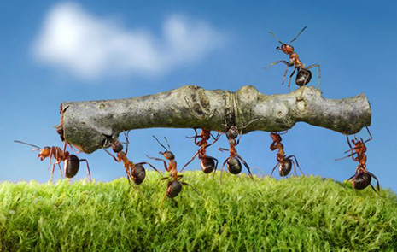
  Tillsammans ser vi till att Sverige har friska djur, sunda växter, ett gott djurskydd och säkra livsmedel!
Notes:
Tillsammans bidrar myndigheterna på nationell, regional och lokal nivå till säker mat och dricksvatten, friska djur och sunda växter. Det bidrar till konkurrenskraftiga företag.
En bra riskbaserad och likvärdig kontroll underlättar för företagen att göra rätt, ta sitt ansvar och följa lagstiftningen och leder till att brister hittas och rättas till. På så sätt bidrar vi till säker mat och ett högt konsumentförtroende för maten i Sverige.

Slide 12
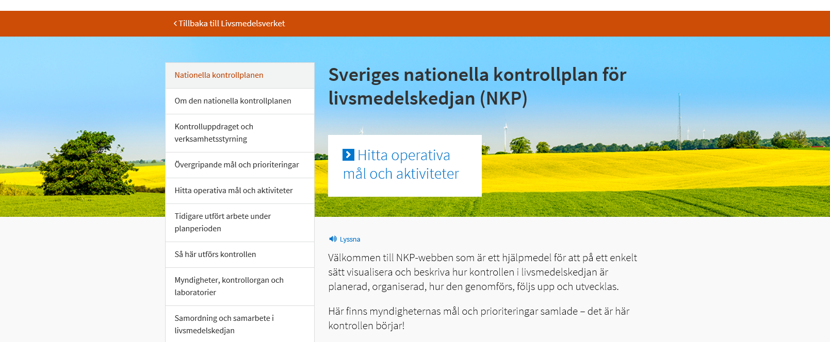


  Den här presentationen har tagits fram av
  Livsmedelsverket och Jordbruksverket gemensamt

